Slide 1
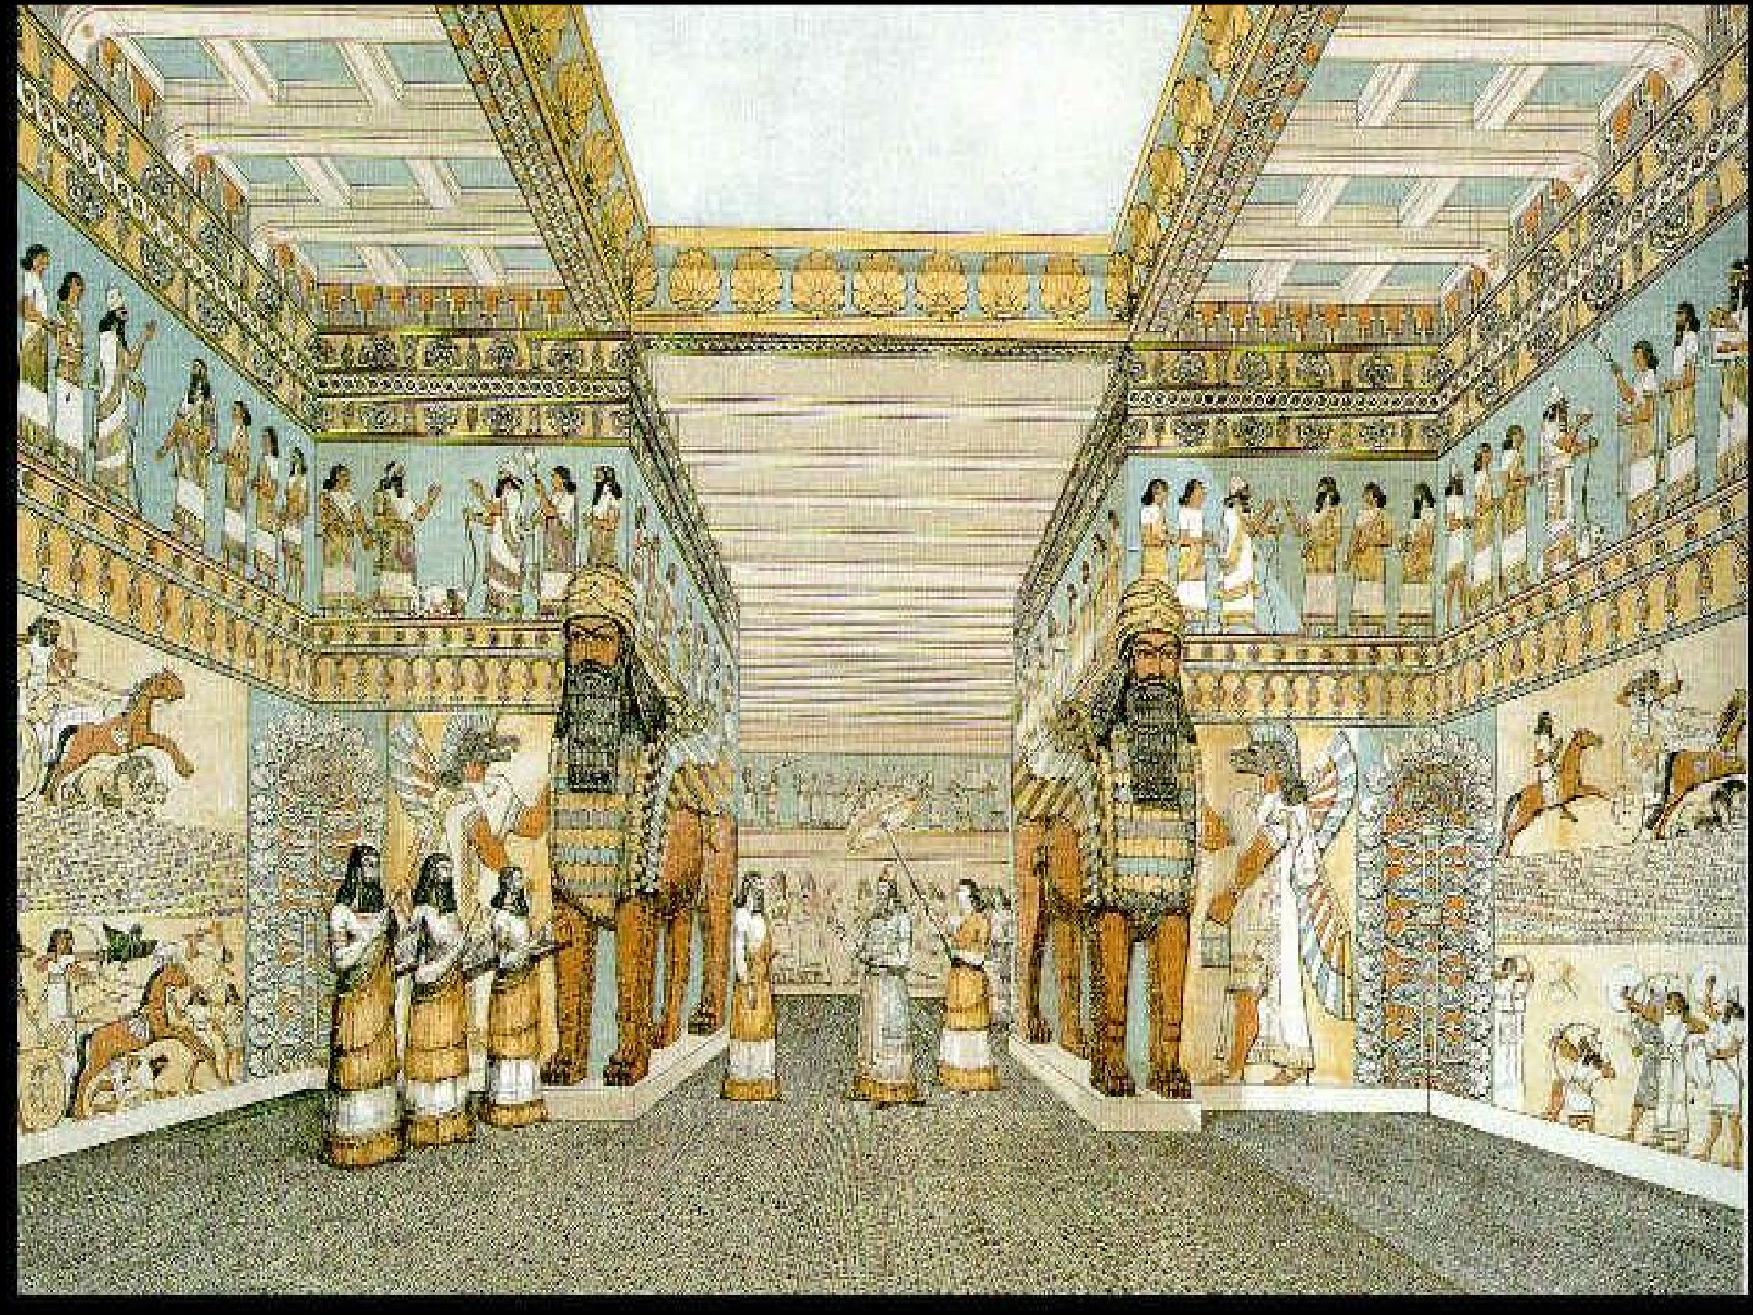
MESOPOTAMÍA
MEDIO GEOGRÁFICO – HISTORIA – APORTES CULTURALES

Slide 2


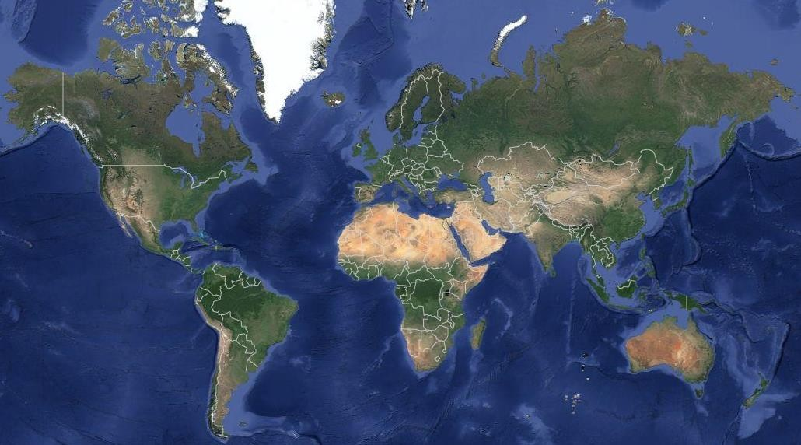
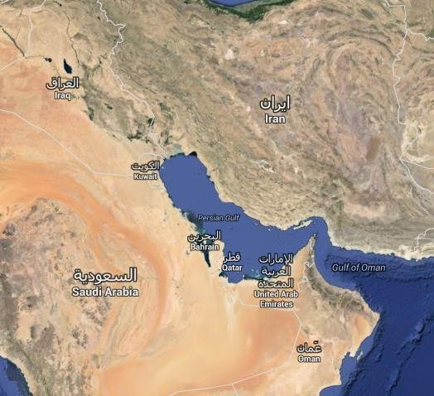
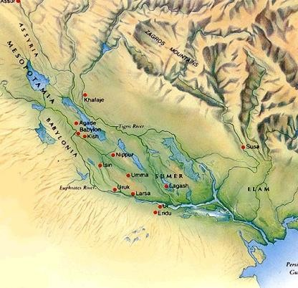




ALTA MESOPOTAMÍA
NORTE – Asiria Montañosa y con lluvias
BAJA MESOPOTAMÍA
SUR – Sumeria
Fértil pero carente de lluvias

Slide 3









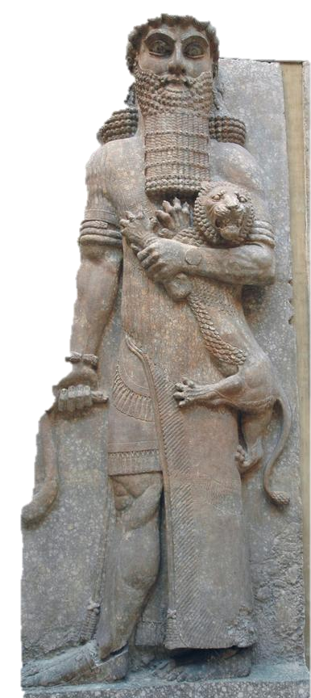

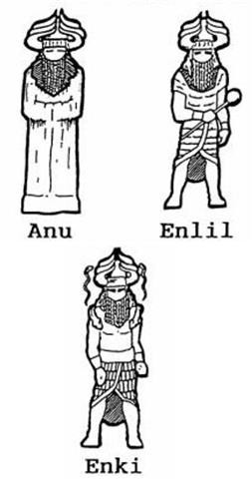
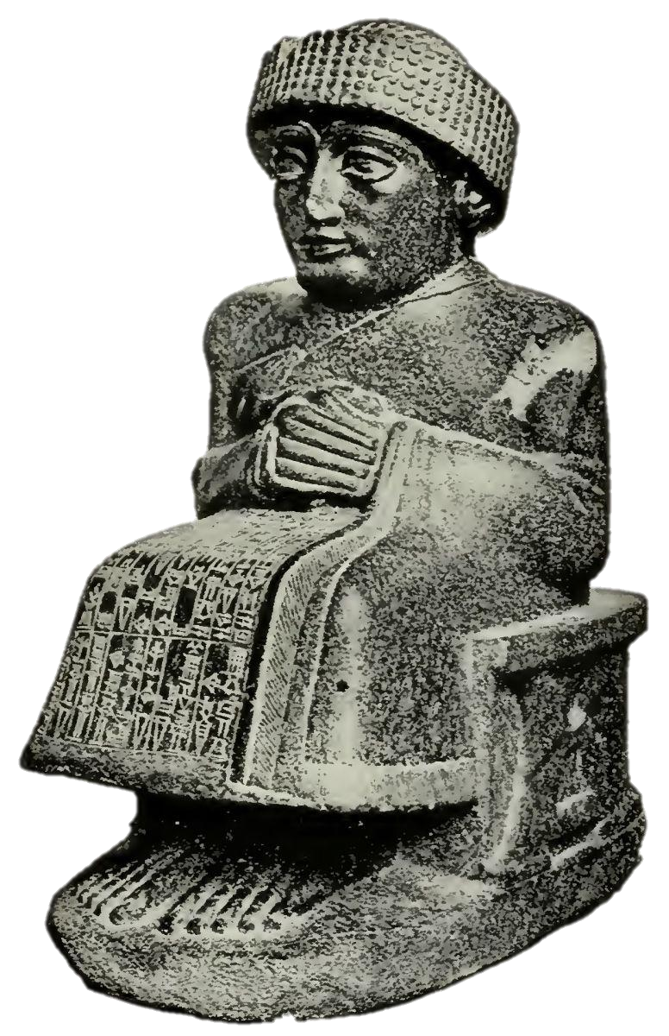
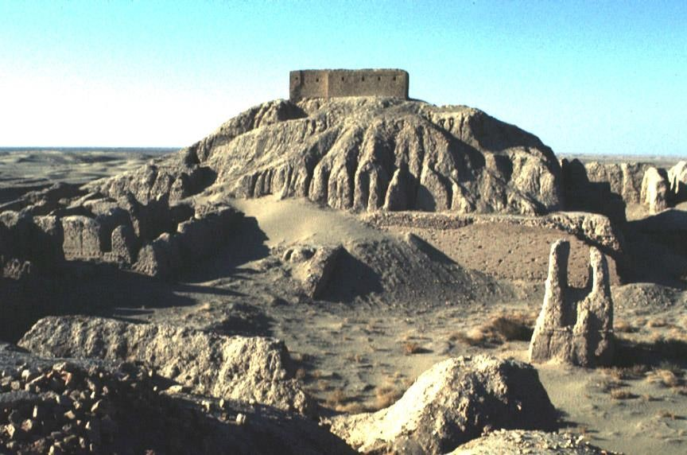
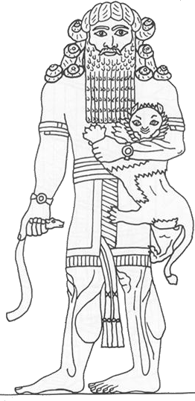
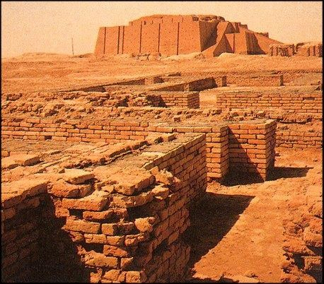
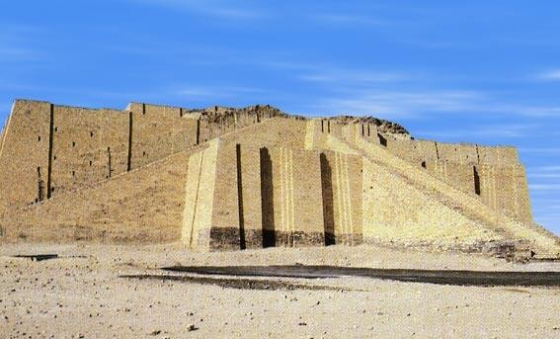
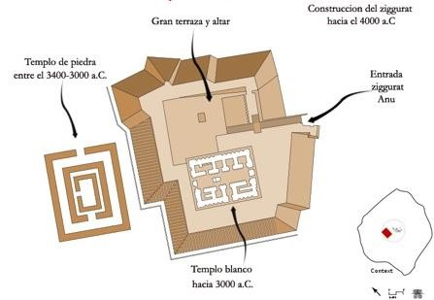



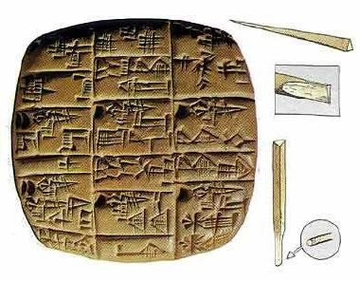





PERÍODO SUMERIO - ACADIO
PRIMER IMPERIO BABILÓNICO
INVASIÓN DE LOS HITITAS
IMPERIO ASIRIO
SEGUNDO IMPERIO BABILÓNICO
CIUDADES
URUK (madre de las ciudades) UR – LAGASH
NIPUR (ciudad de los dioses)
APORTES
SE CREARON LAS PRIMERAS
CIUDADES ESTADO
GOBERNADAS POR UN REY O UN SUMO
SACERDOTE
LAS CIUDADES ESTADO LUCHAN
ENTRE SÍ PARA AUMENTAR SU PODER.
LAS CIUDADES ESTABAN FUERTEMENTE FORTIFICADAS CON MURALLAS.

Slide 4
PERÍODO SUMERIO - ACADIO
PRIMER IMPERIO BABILÓNICO
INVASIÓN DE LOS HITITAS
IMPERIO ASIRIO
SEGUNDO IMPERIO BABILÓNICO
CIUDADES
URUK (madre de las ciudades) UR – LAGASH
NIPUR (ciudad de los dioses)
PODER
ENSI o PATESI
(príncipe sacerdote).
LA UNIÓN DEL PODER POLÍTICO Y RELIGIOSO PERMITE EJERCER EL PODER ABSOLUTO.
“Epopeya de Gilgamesh”
12 tablillas de arcilla
EL GOBERNANTE SE APOYA EN OFICIALES PARA CONTROLAR LA SOCIDEDAD.

Slide 5
PERÍODO SUMERIO - ACADIO
PRIMER IMPERIO BABILÓNICO
INVASIÓN DE LOS HITITAS
IMPERIO ASIRIO
SEGUNDO IMPERIO BABILÓNICO
CIUDADES
URUK (madre de las ciudades) UR – LAGASH
NIPUR (ciudad de los dioses)
PODER
EL REY MÁS CONOCIDO FUE
GILGAMESH, PROTAGONISTA DE
UN POEMA
“
Epopeya de Gilgamesh”
12 tablillas de arcilla
GILGAMESH ERA REY - SACERDOTE DE URUK QUIEN CONSTRUYÓ SUS MURALLAS
LA FIGURA DE GILGAMESH ESTÁ ENVUELTA EN UN HALO MÍTICO

Slide 6
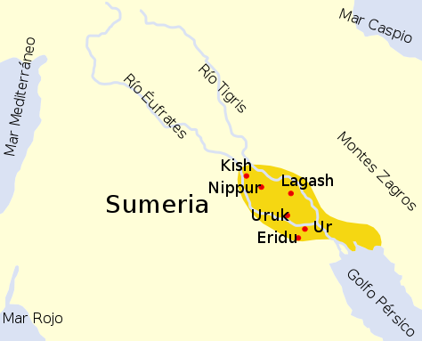
PERÍODO SUMERIO - ACADIO
PRIMER IMPERIO BABILÓNICO
INVASIÓN DE LOS HITITAS
IMPERIO ASIRIO
SEGUNDO IMPERIO BABILÓNICO
CIUDADES
URUK (madre de las ciudades) UR – LAGASH
NIPUR (ciudad de los dioses)
APORTES
ENSI o PATESI
(príncipe sacerdote).
CUNEIFORME
(invención de la escritura)
“Epopeya de Gilgamesh”
12 tablillas de arcilla
ANU – ENLIL – ENKI
Tríada religiosa sumer

Slide 7
PERÍODO SUMERIO - ACADIO
PRIMER IMPERIO BABILÓNICO
INVASIÓN DE LOS HITITAS
IMPERIO ASIRIO
SEGUNDO IMPERIO BABILÓNICO
CIUDADES
URUK (madre de las ciudades) UR – LAGASH
NIPUR (ciudad de los dioses)
CULTURA
INVENTORES DE
LA ESCRITURA
CUNEIFORME
(invención de la escritura)
INVENTARON LA NUMERACIÓN
CREARON SISTEMAS DE
IRRIGACIÓN

Slide 8
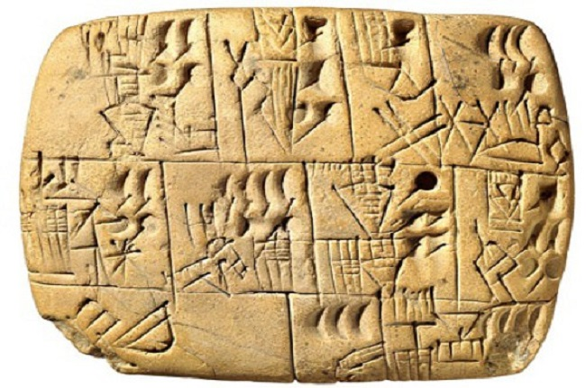
PERÍODO SUMERIO - ACADIO
PRIMER IMPERIO BABILÓNICO
INVASIÓN DE LOS HITITAS
IMPERIO ASIRIO
SEGUNDO IMPERIO BABILÓNICO
CIUDADES
URUK (madre de las ciudades) UR – LAGASH
NIPUR (ciudad de los dioses)
APORTES

Slide 9
PERÍODO SUMERIO - ACADIO
PRIMER IMPERIO BABILÓNICO
INVASIÓN DE LOS HITITAS
IMPERIO ASIRIO
SEGUNDO IMPERIO BABILÓNICO
CIUDADES
URUK (madre de las ciudades) UR – LAGASH
NIPUR (ciudad de los dioses)
RELIGIÓN
ENSI o PATESI
(príncipe sacerdote).
CADA CIUDAD TENÍA
SU PROPIO DIOS PROTECTOR
EL TEMPLO TENÍA FORMA DE PIRAMIDE
ESCALONADA Y SE LLAMA ZIGURAT
ANU – ENLIL – ENKI
Tríada religiosa sumer

Slide 10
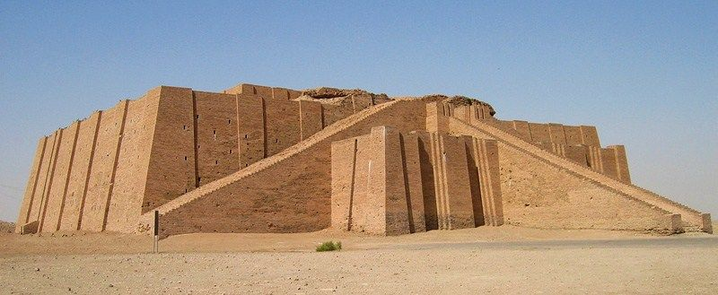
PERÍODO SUMERIO - ACADIO
PRIMER IMPERIO BABILÓNICO
INVASIÓN DE LOS HITITAS
IMPERIO ASIRIO
SEGUNDO IMPERIO BABILÓNICO
CIUDADES
URUK (madre de las ciudades) UR – LAGASH
NIPUR (ciudad de los dioses)
APORTES

Slide 11
PERÍODO SUMERIO - ACADIO
PRIMER IMPERIO BABILÓNICO
INVASIÓN DE LOS HITITAS
IMPERIO ASIRIO
SEGUNDO IMPERIO BABILÓNICO
CIUDADES
URUK (madre de las ciudades) UR – LAGASH
NIPUR (ciudad de los dioses)
CIENCIA
INTERESADOS POR LA
ASTRONOMÍA
CREARON UN CALENDARIO LUNAR
EL CALENDARIO NO ERA EXACTO POR LO QUE SE AÑADIA UN MES CADA 4 AÑOS

